Slide 1


20XX/X/X
厦门大学
PPT模版
单击此处输入你的正文，文字是您思想的提炼，为了最终演示发布的良好效果，请尽量言简意赅的阐述观点
汇报人：XXX
汇报时间：XXXX

Slide 2

目录
01
系统简介
02
单元测试
03
功能测试
04
性能测试

Slide 3

01
系统简介

Slide 4
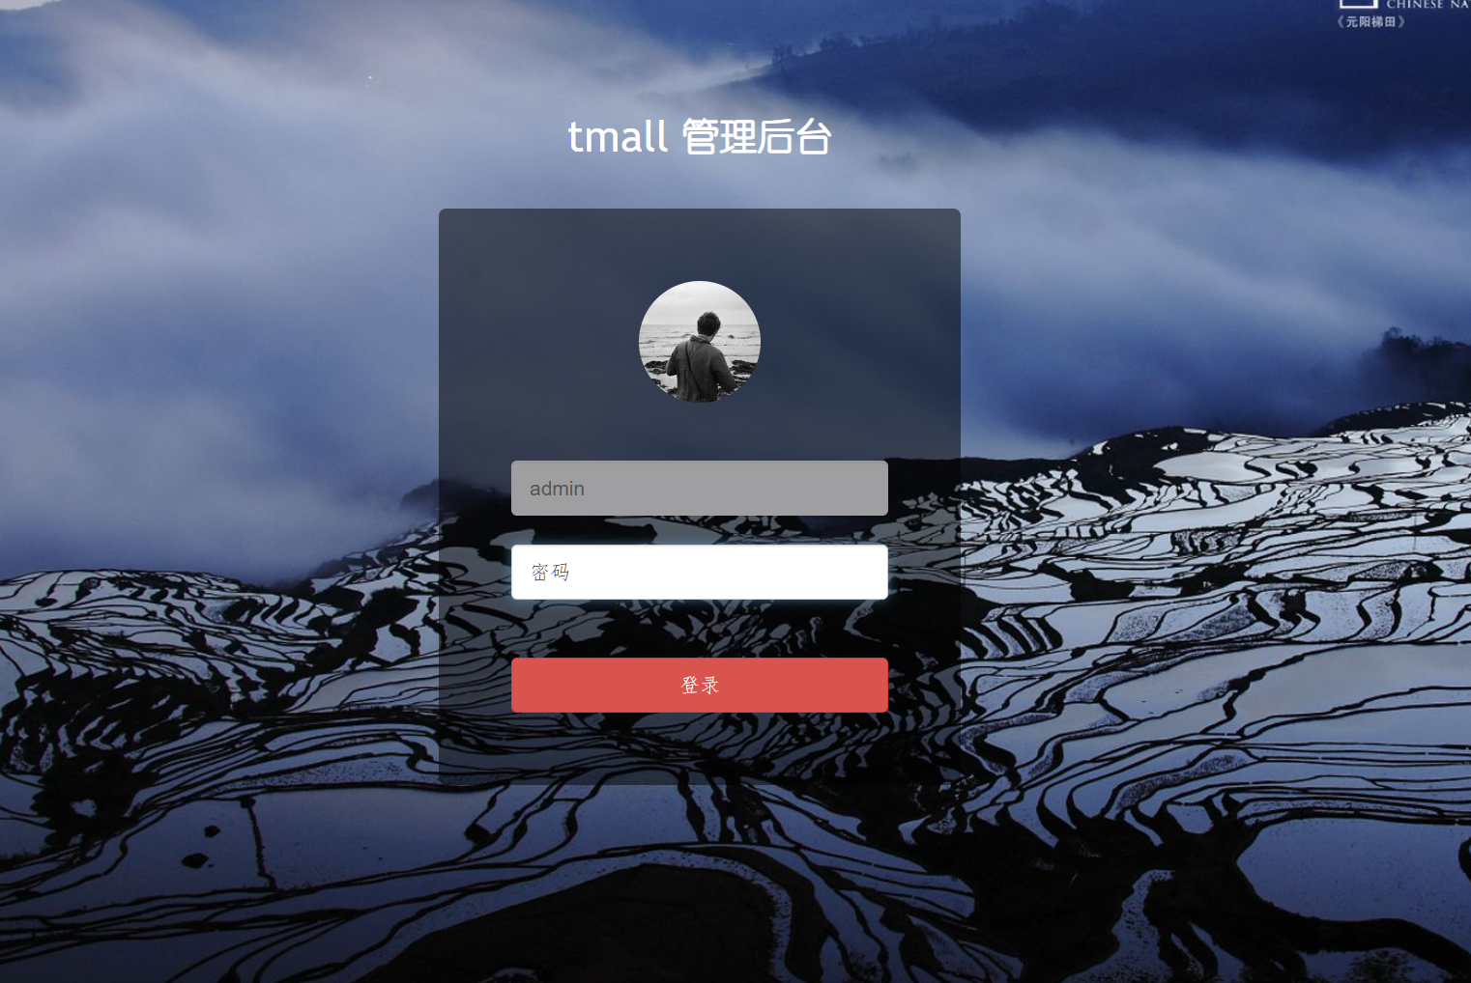
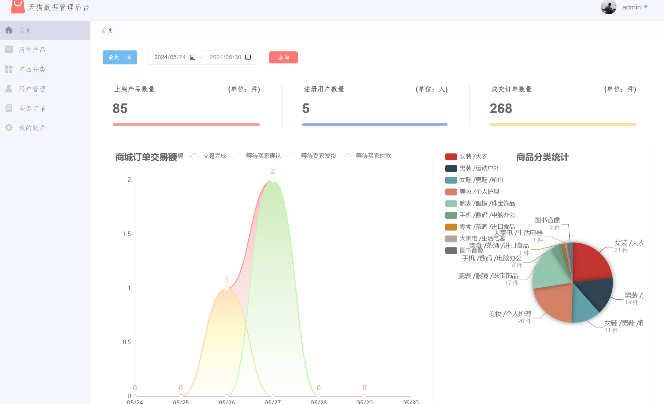
请在此输入内容
系统简介
迷你天猫商城是一个基于Spring Boot的综合性B2C电商平台。
主要功能包括：
管理员：管理产品类型、订单、产品信息、打赏信息、用户

Slide 5
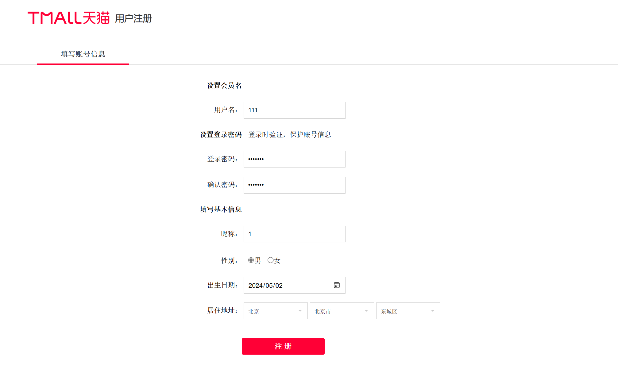
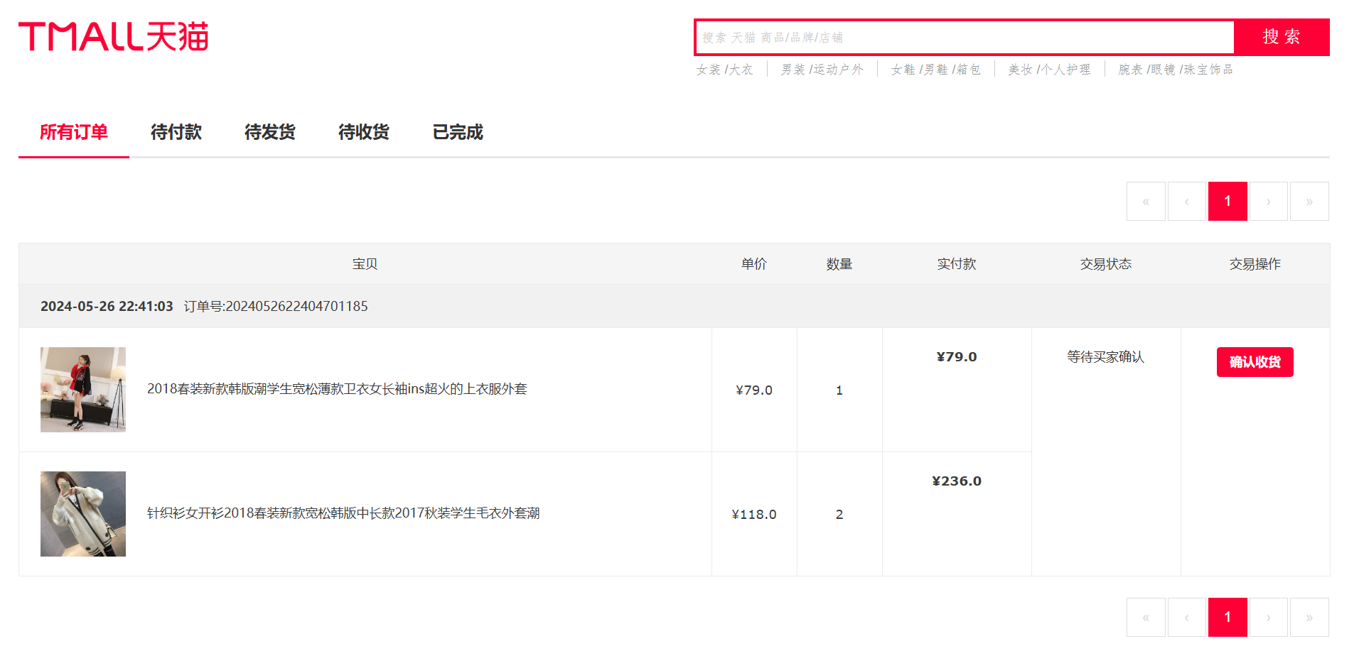
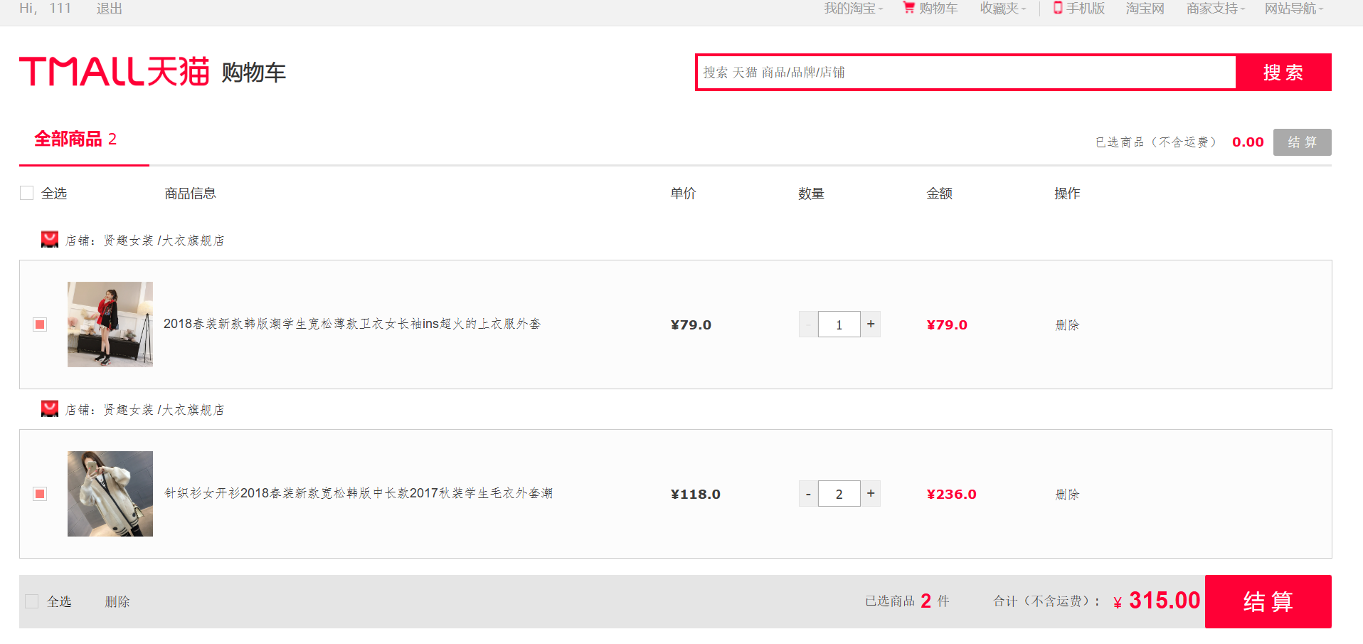
请在此输入内容
系统简介
用户：注册、登录、浏览商品、加入购物车、下单、确认售后、评论、打赏

Slide 6
02
单元测试

Slide 7
03
功能测试

Slide 8
请在此输入内容
目录
1、等价类划分
2、接口测试
3、业务流程测试

Slide 9
请在此输入内容
等价类划分
以注册功能为例
用户名 | 有效 | 合法用户名 | 注册成功
 | 无效 | 空 | 请输入用户名
 |  | 用户名已存在 | 用户名已存在请重新输入
密码 | 有效 | 合法密码 | 注册成功
 | 无效 | 空 | 请输入密码
 |  | 只有数字 | 密码格式必须包含数字和字母
 |  | 只有字母 | 密码格式必须包含数字和字母
昵称 | 有效 | 非空 | 注册成功
 | 无效 | 空 | 请输入昵称
出生日期 | 有效 | 已选择的日期 | 注册成功
 | 无效 | 空 | 请选择出生日期

Slide 10
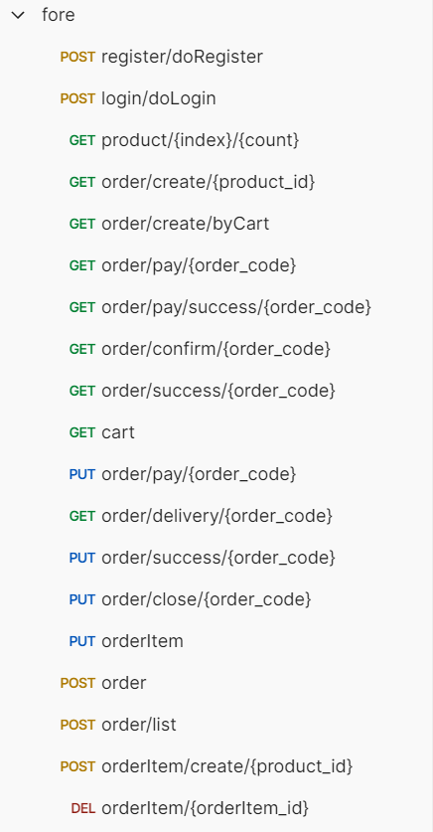
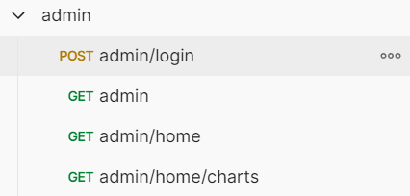
请在此输入内容
接口测试
管理员
登录
后台管理
管理员按日期查询图表数据
用户
注册
登录
商品查询
订单建立
添加商品到购物车
删除购物车中的商品
直接创建订单
从购物车创建订单
完成支付

Slide 11
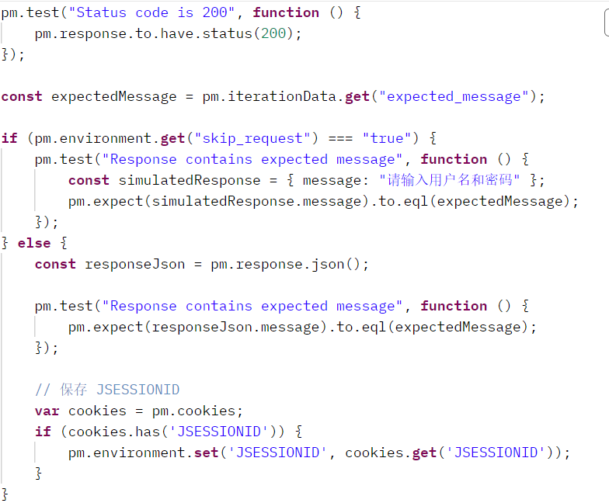
请在此输入内容
接口测试
编写测试代码（以管理员登录为例子）

Slide 12
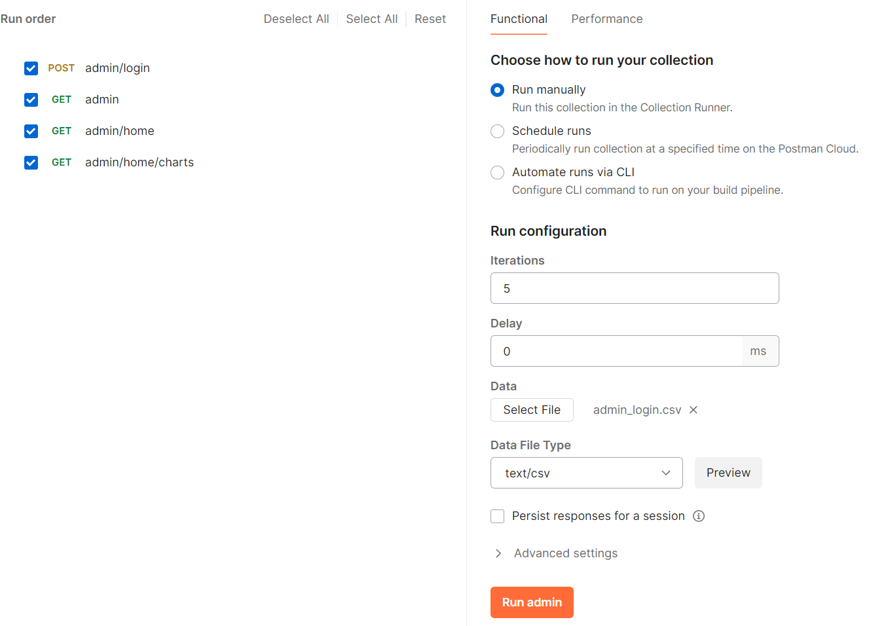
请在此输入内容
接口测试
接口自动化测试

Slide 13
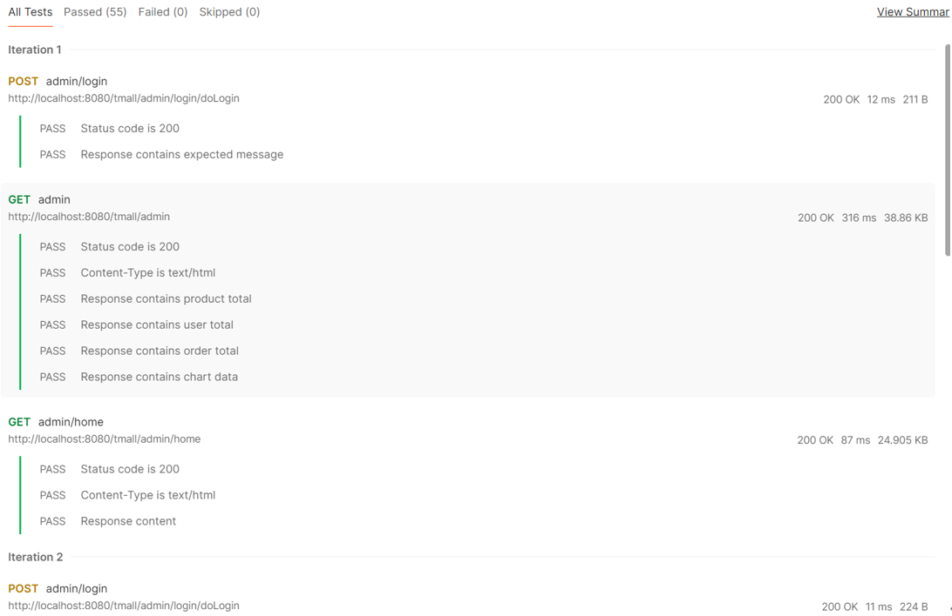
请在此输入内容
接口测试
测试结果

Slide 14
请在此输入内容
接口测试
数据库更改
·将商品加入购物车
·删除购物车中的商品

Slide 15
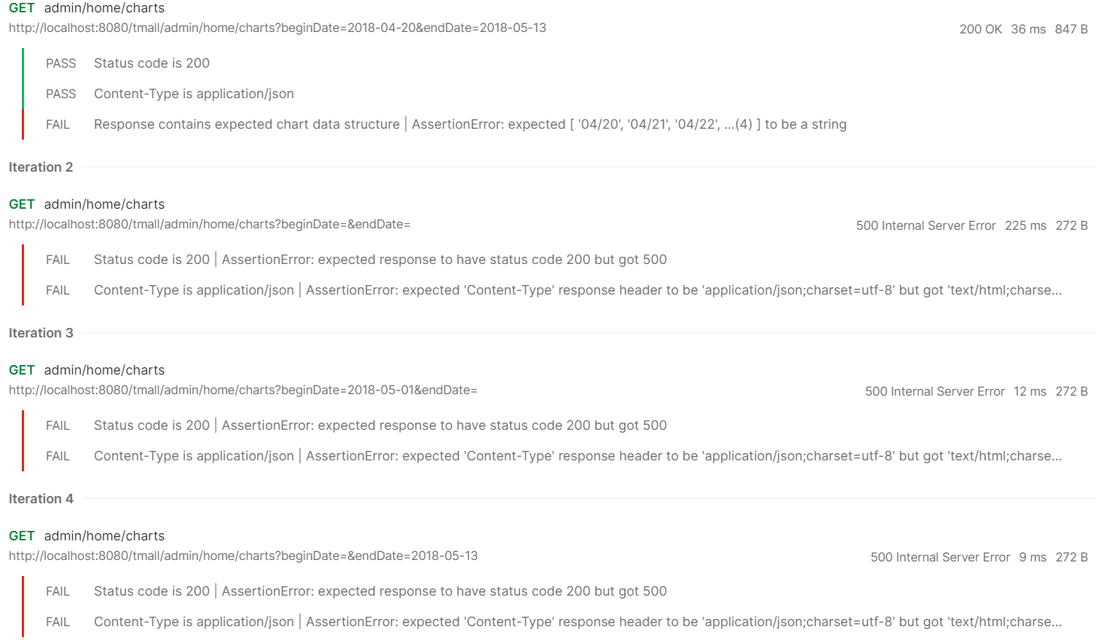
请在此输入内容
接口测试
管理员按日期查询图表数据
·有初始日期和结束日期时从起始日期计算之后七天；只有一个日期或是没有日期，从测试当日往前计算七天
·测试中，只有给了初始日期和结束日期才能查询，只给其中一个或者两个日期都没给就会报错

Slide 16
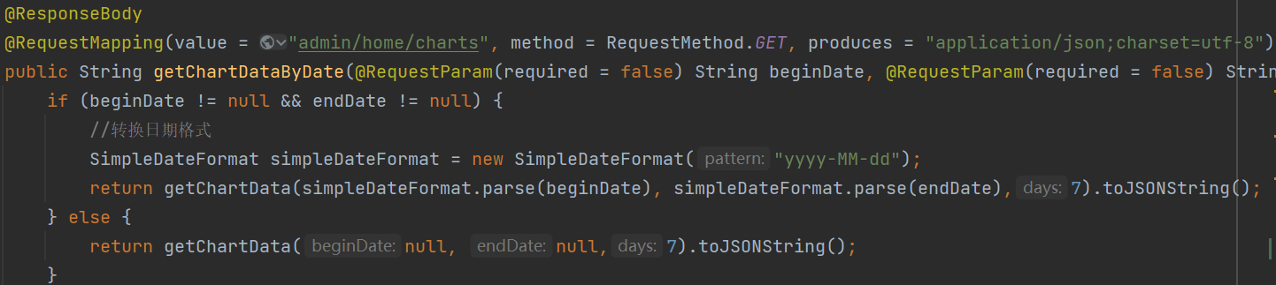
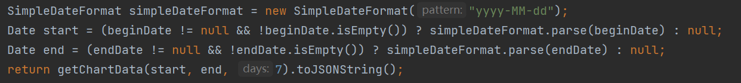
请在此输入内容
接口测试
管理员按日期查询图表数据
·原代码
没有对空字符串进行检查
·修改

Slide 17
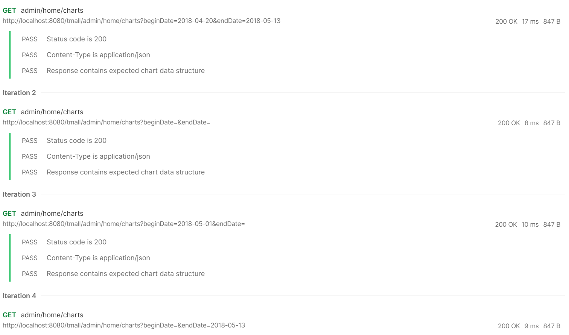
请在此输入内容
接口测试
管理员按日期查询图表数据

Slide 18
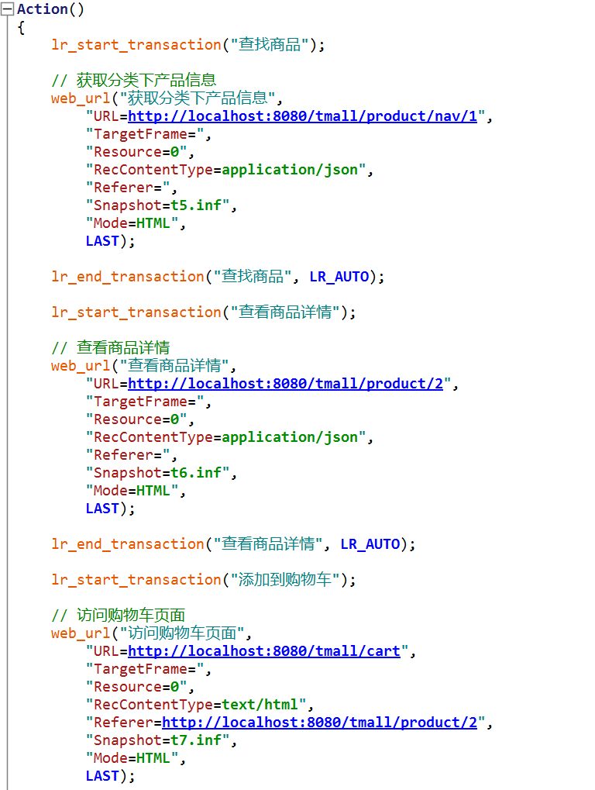
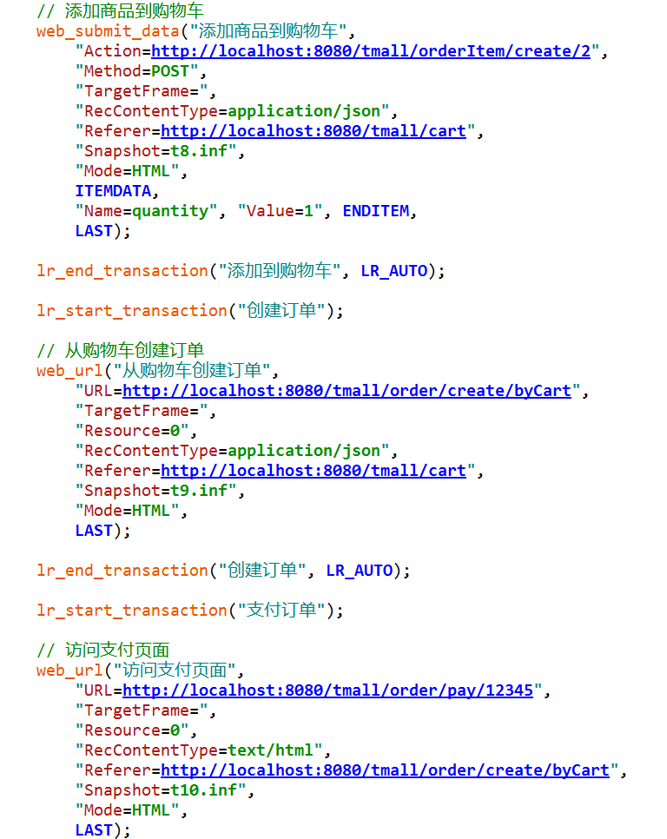
请在此输入内容
业务流程测试

Slide 19
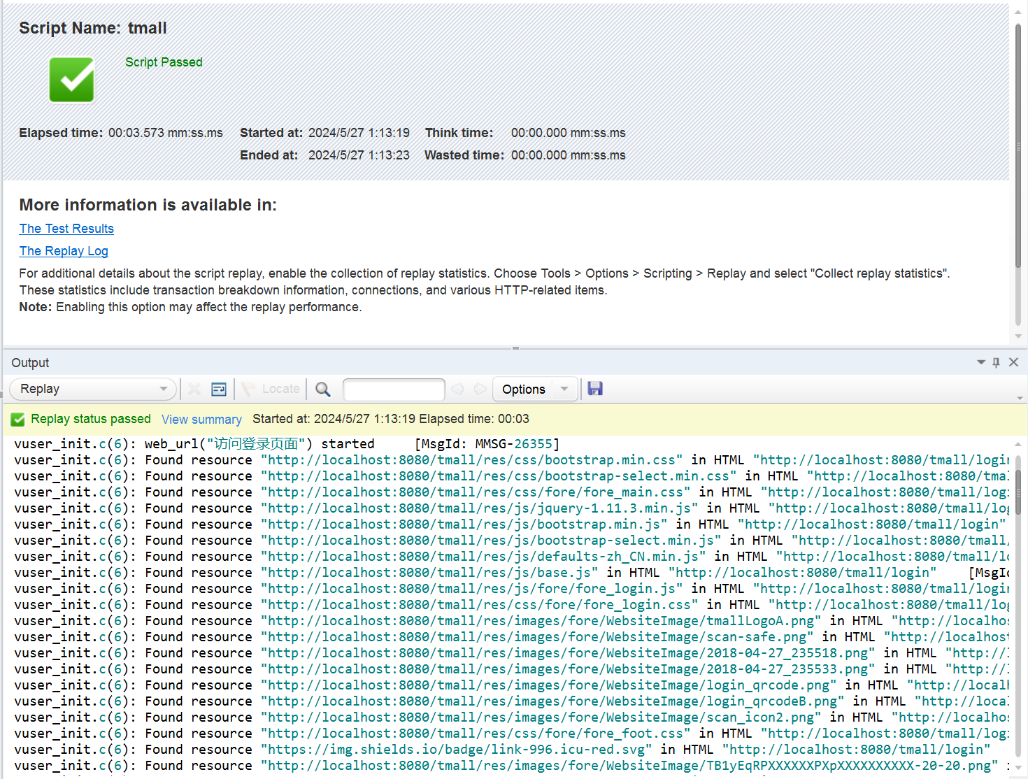
请在此输入内容
业务流程测试

Slide 20
04
性能测试

